Slide 1
PA1習題課
《資料結構》-CST 2023秋

Slide 2

PA1-1 Gift
題目大意：
n組數對(ai,bi)，每組中選一個，計算總和不超過P的選法方案數。
解題思路：
無法承受枚舉2^{n}的代價
2^{n/2}枚舉出前n/2組數對的所有方案，存在陣列c中，對於另n/2組數對，同樣枚舉所有2^{n/2}種方案，對於每一種方案，在c中查詢組合後合法的方案數，O(n*2^{n/2})
（*）枚舉和排序過程可以通過歸併在O(2^{n/2})複雜度內完成，線性掃描得到答案，可以做到O(2^{n/2})

Slide 3

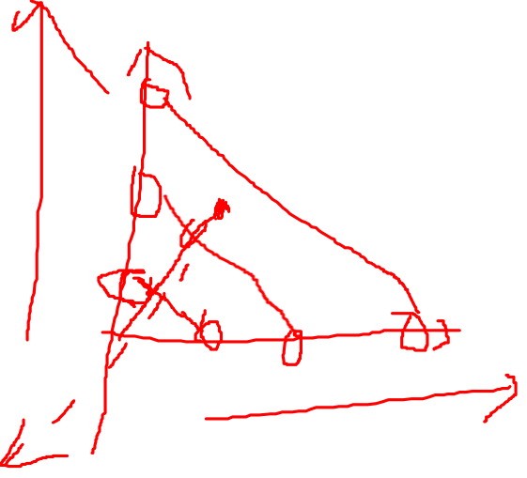
PA1-2 Graphics
題目大意：
x 軸正半軸和 y 軸正半軸各有 n 個不同點
將其一一連接得到 n 條不相交線段
m 個詢問：給定一個 P 點，詢問 OP 與多少條線段相交
1 < n, m ≤ 200,000
解題思路：
二分查找
判斷 P 點是否在一條線段的左側

Slide 4
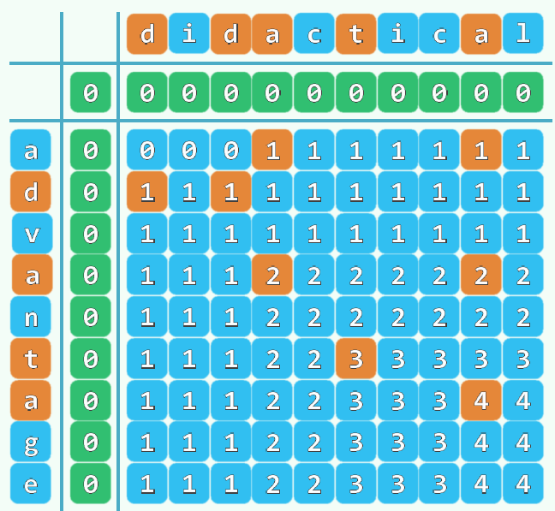
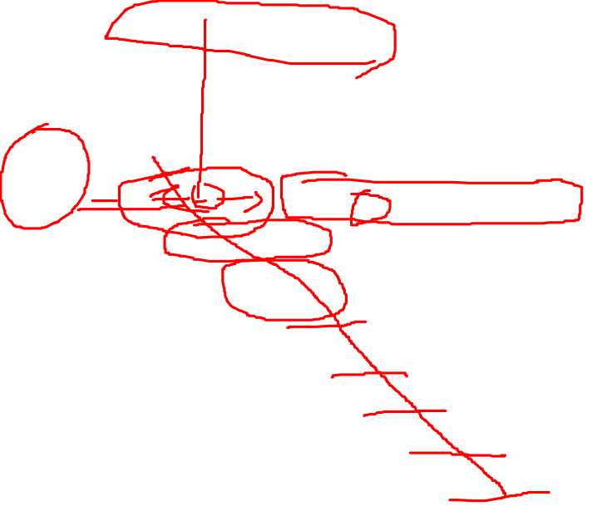
PA1-3 filename
題目大意：
給定兩個字串 A 和 B
（長度為 N, M）
問 A 能否通過不超過 K
次添加字元/刪除字元操作
修改為 B
N, M ≤ 501,000, K ≤ 100
解題思路：
動態規劃（講義第一章）
每一行需要填多少？
優化時間複雜度（O(NM) → O(NK)）

Slide 5
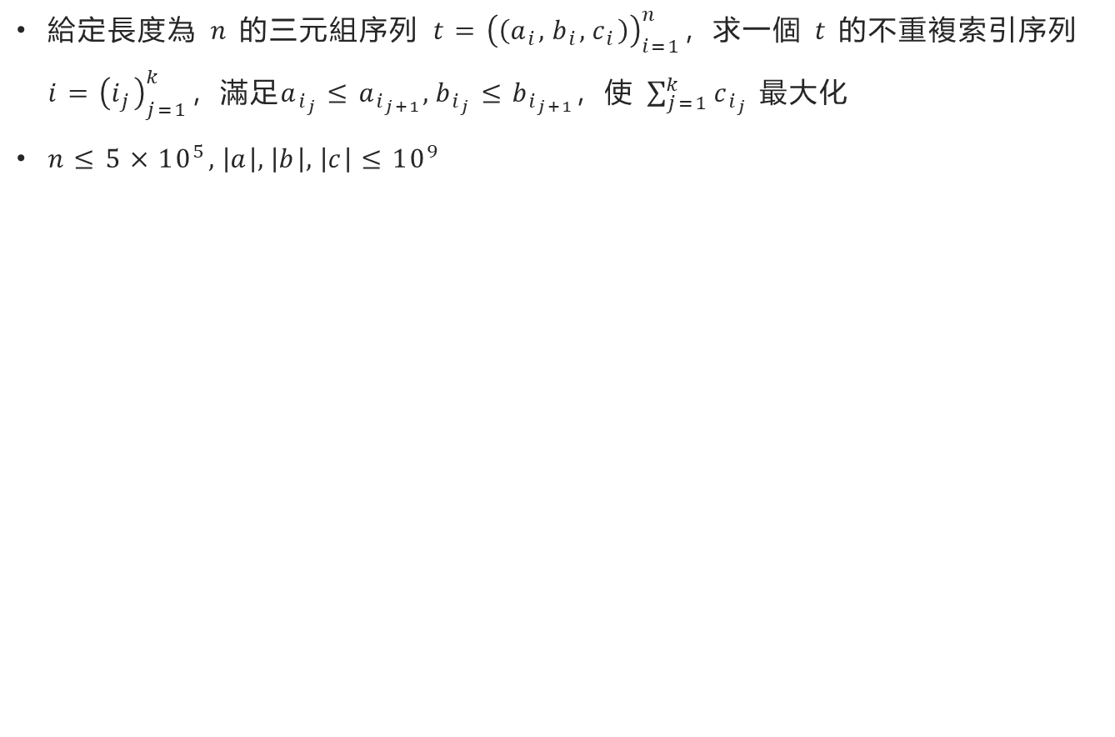
題意簡述
PA1-4 二維偏序
給定長度為 $n$ 的三元組序列 $t={\left(\left(a_{i},b_{i},c_{i}\right)\right)}_{i=1}^{n}$，求一個 $t$ 的不重複索引序列 $i={\left(i_{j}\right)}_{j=1}^{k}$，滿足$a_{i_{j}}≤a_{i_{j+1}},b_{i_{j}}≤b_{i_{j+1}}$，使 $\sum_{j=1}^{k}{c_{i_{j}}}$ 最大化
$n≤5×{10}^{5},\left|a\right|,\left|b\right|,\left|c\right|≤{10}^{9}$

Slide 6
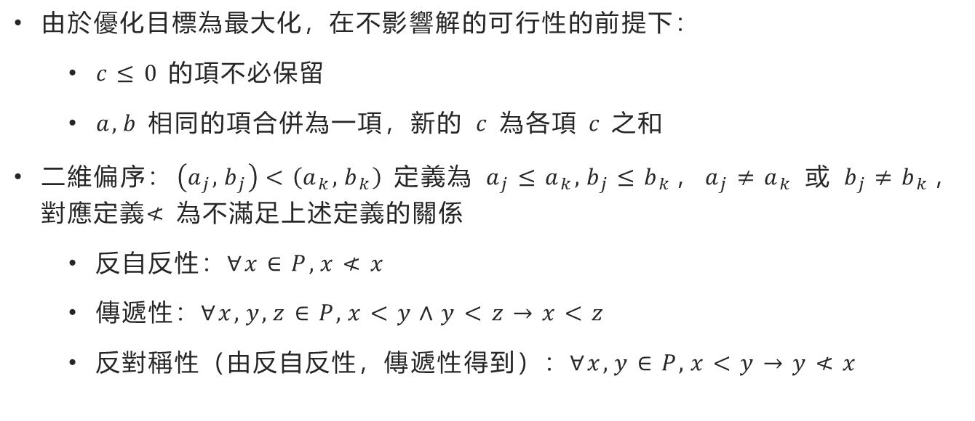
PA1-4 二維偏序
由於優化目標為最大化，在不影響解的可行性的前提下：
$c≤0$ 的項不必保留
$a,b$ 相同的項合併為一項，新的 $c$ 為各項 $c$ 之和
二維偏序：$\left(a_{j},b_{j}\right)<\left(a_{k},b_{k}\right)$ 定義為 $a_{j}≤a_{k},b_{j}≤b_{k}$，$a_{j}≠a_{k}$ 或 $b_{j}≠b_{k}$，對應定義$≮$ 為不滿足上述定義的關係
反自反性：$∀x∈P,x≮x$
傳遞性：$∀x,y,z∈P,x<y∧y<z→x<z$
反對稱性（由反自反性，傳遞性得到）：$∀x,y∈P,x<y→y≮x$

Slide 7
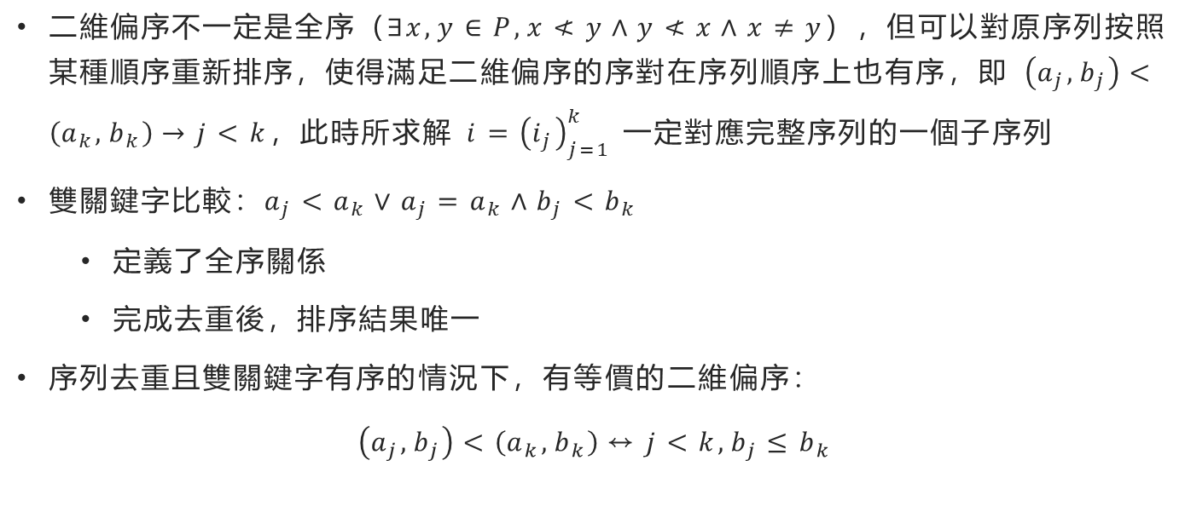
二維偏序等價轉化
PA1-4 二維偏序
二維偏序不一定是全序（$∃x,y∈P,x≮y∧y≮x∧x≠y$），但可以對原序列按照某種順序重新排序，使得滿足二維偏序的序對在序列順序上也有序，即 $\left(a_{j},b_{j}\right)<\left(a_{k},b_{k}\right)→j<k$，此時所求解 $i={\left(i_{j}\right)}_{j=1}^{k}$ 一定對應完整序列的一個子序列
雙關鍵字比較：$a_{j}<a_{k}∨a_{j}=a_{k}∧b_{j}<b_{k}$
定義了全序關係
完成去重後，排序結果唯一
序列去重且雙關鍵字有序的情況下，有等價的二維偏序：
$$\left(a_{j},b_{j}\right)<\left(a_{k},b_{k}\right)↔j<k,b_{j}≤b_{k}$$

Slide 8
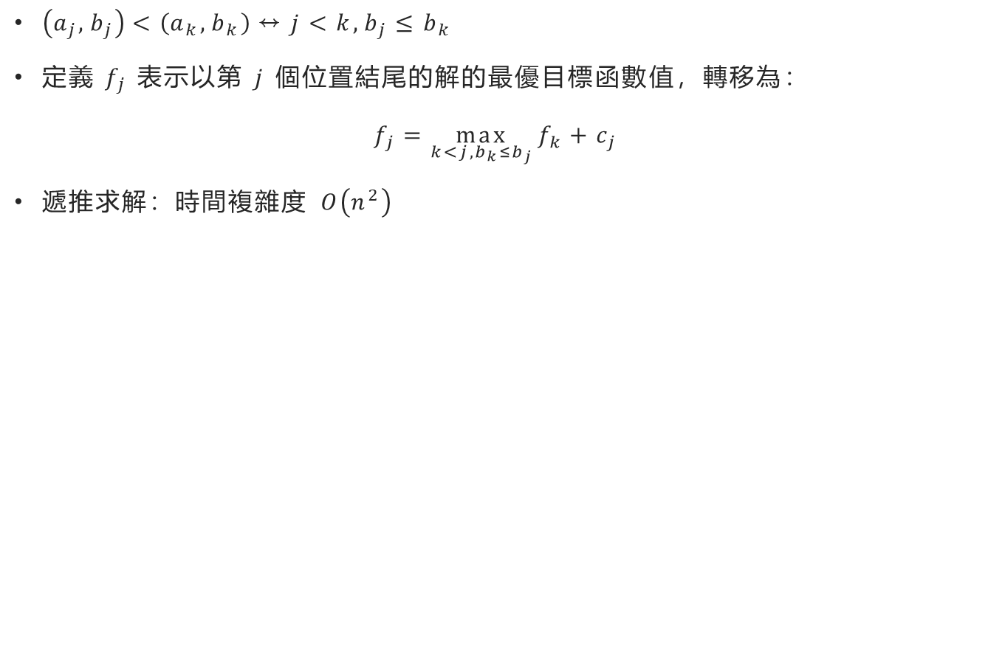
動態規劃
PA1-4 二維偏序
$\left(a_{j},b_{j}\right)<\left(a_{k},b_{k}\right)↔j<k,b_{j}≤b_{k}$
定義 $f_{j}$ 表示以第 $j$ 個位置結尾的解的最優目標函數值，轉移為：
$$f_{j}=\max_{k<j,b_{k}≤b_{j}}{f_{k}}+c_{j}$$
遞推求解：時間複雜度 $O\left(n^{2}\right)$

Slide 9
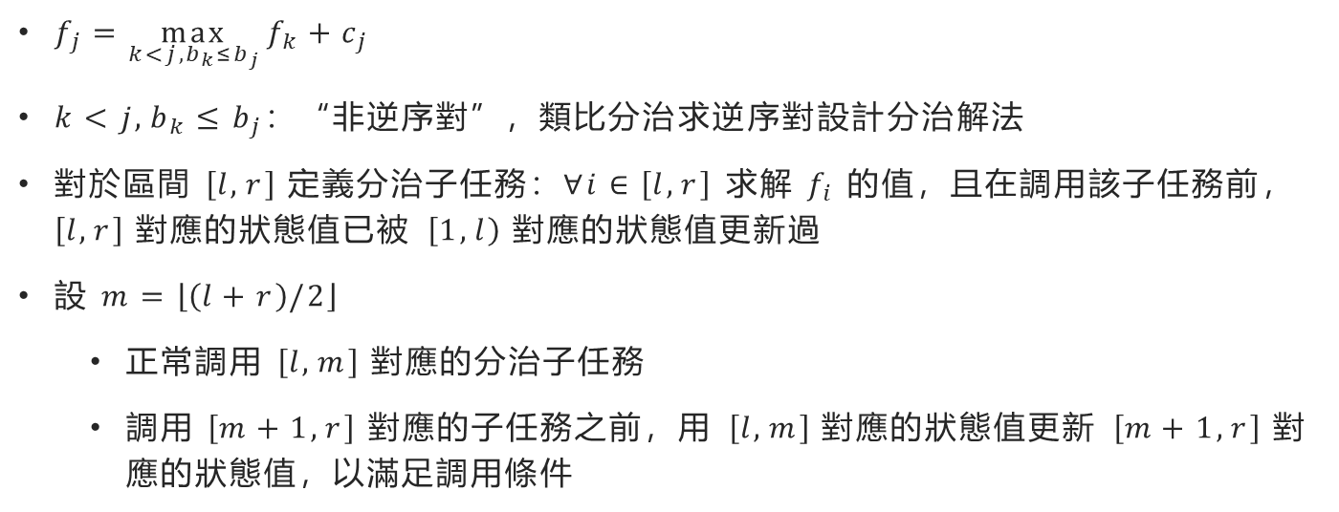
動態規劃：分治求解
PA1-4 二維偏序
$f_{j}=\max_{k<j,b_{k}≤b_{j}}{f_{k}}+c_{j}$
$k<j,b_{k}≤b_{j}$：“非逆序對”，類比分治求逆序對設計分治解法
對於區間 $\left[l,r\right]$ 定義分治子任務：$∀i∈\left[l,r\right]$ 求解 $f_{i}$ 的值，且在調用該子任務前，$\left[l,r\right]$ 對應的狀態值已被 $\left[1,l\right)$ 對應的狀態值更新過
設 $m=\left\lfloor \left(l+r\right)/2\right\rfloor$
正常調用 $\left[l,m\right]$ 對應的分治子任務
調用 $\left[m+1,r\right]$ 對應的子任務之前，用 $\left[l,m\right]$ 對應的狀態值更新 $\left[m+1,r\right]$ 對應的狀態值，以滿足調用條件

Slide 10
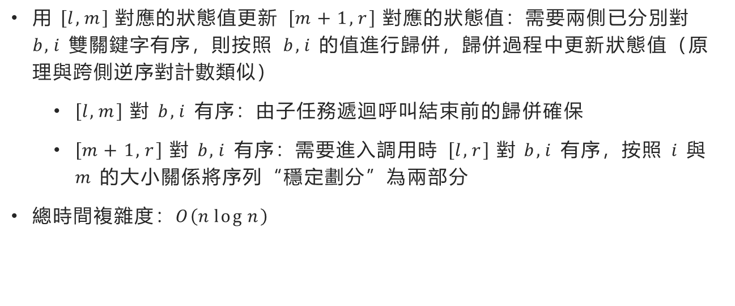
時間複雜度
PA1-4 二維偏序
用 $\left[l,m\right]$ 對應的狀態值更新 $\left[m+1,r\right]$ 對應的狀態值：需要兩側已分別對 $b,i$ 雙關鍵字有序，則按照 $b,i$ 的值進行歸併，歸併過程中更新狀態值（原理與跨側逆序對計數類似）
$\left[l,m\right]$ 對 $b,i$ 有序：由子任務遞迴呼叫結束前的歸併確保
$\left[m+1,r\right]$ 對 $b,i$ 有序：需要進入調用時 $\left[l,r\right]$ 對 $b,i$ 有序，按照 $i$ 與 $m$ 的大小關係將序列“穩定劃分”為兩部分
總時間複雜度：$O\left(n\log{n}\right)$

Slide 11
目錄
PA1習題講解
程式調試技巧
CONTENTS

Slide 12
編譯器
常用編譯器：Visual Studio msvc 與 GNU gcc（OJ）
常見區別：
msvc 可能會自動 include 一些標頭檔，gcc 編譯提示函數找不到。
使用 scanf 等函數會警告 not safe(warning 4996)，msvc 推薦使用 scanf_s ，但是這個不屬於 C / C++ 標準，gcc 沒有。
gcc 也沒有 itoa（數位轉換為字串的函數）。
gcc 上，範本類繼承範本類，two phase name lookup，調用父類函數會提示找不到，需要用 this-> 調用。
gcc 禁止 void main。main 函數必須 return 0，如果返回值非 0，也會被認為是執行階段錯誤，不得分。
http://dsa.cs.tsinghua.edu.cn/oj/static/submission_result_explanation.html 列出了一些常見編譯錯誤的解決方法。

Slide 13
調試技巧
程式設計過程中出現一些錯誤和瑕疵在所難免，初學者往往以為通過編譯和樣例演算法就正確了，實則往往忽略了各種複雜情況和資料量大時出現的問題等。這個時候我們就需要通過調試確定問題所在。
首先一個重要的提示是注意編譯產生的 warning，這裡面往往包含了你的一些小疏忽。

Slide 14
調試技巧
輸出調試
最常見的調試方法，在關鍵處輸出變數的值，檢查程式是否按照自己的想法運行、是否出現異常
上交 OJ 時應刪除所有調試資訊

Slide 15
謝謝！
祝大家在PA中取得好成績！

